Slide 1

《现代电力电子电路》
陈武
(chenwu@seu.edu.cn)

Slide 2
引言
电力电子技术
器件
变换电流形式
分
类
电路
能量流动方向
电气隔离
控制
要求：“三高一低”

Slide 3
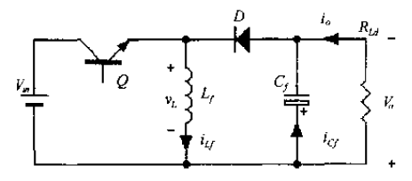
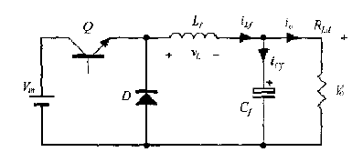
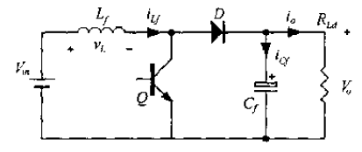
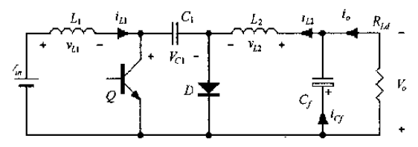
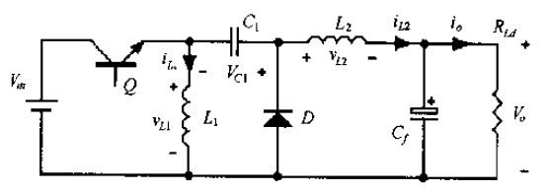
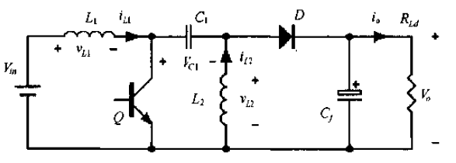
非隔离直流变换器分类
最基本非隔离型（6种）：
Buck, Boost, Buck-Boost, Cuk, Zeta, SEPIC
Buck
Boost
Buck-Boost
Cuk
Zeta
SEPIC

Slide 4
直流变换器分类
隔离型：非隔离型+变压器+整流电路
Buck类(正激，推挽、半桥、全桥), Boost类（推挽、半桥、全桥）, Buck-Boost（反激）, Cuk, Zeta, SEPIC
隔离型Buck类变换器:正激变换器推导

Slide 5
隔离型Buck类变换器:正激变换器推导

Slide 6
正激变换器磁复位方法—RCD箝位
低成本，对效率要求不高场合

Slide 7
正激变换器磁复位方法—RCD箝位

Slide 8
正激变换器磁复位方法—RCD箝位

Slide 9
正激变换器磁复位方法—RCD箝位

Slide 10
正激变换器磁复位方法—RCD箝位

Slide 11
正激变换器磁复位方法—RCD箝位

Slide 12
正激变换器磁复位方法—RCD箝位

Slide 13
正激变换器磁复位方法—有源箝位
双向磁化，提高变压器利用率

Slide 14
正激变换器磁复位方法—有源箝位

Slide 15
正激变换器磁复位方法—有源箝位

Slide 16
正激变换器磁复位方法—有源箝位

Slide 17
正激变换器磁复位方法—有源箝位

Slide 18
正激变换器磁复位方法—有源箝位

Slide 19
正激变换器磁复位方法—有源箝位

Slide 20
正激变换器磁复位方法—有源箝位
双向磁化，提高变压器利用率

Slide 21
正激变换器磁复位方法—双管正激变换器

Slide 22
正激变换器磁复位方法—双管正激变换器
Q1 and Q2 conduct
Q1 on, Q2 off
Q1 off, Q2 off
无需复位绕组磁复位；最大占空比为0.5；
开关管电压应力为输入电压1倍；变压器单向磁化；漏感能量回馈。

Slide 23
推挽变换器

Slide 24
推挽变换器
等效占空比可大于0.5；整流后电压脉动频率是开关频率2倍
开关管电压应力为输入电压2倍；变压器双向磁化。

Slide 25
半桥变换器
等效占空比可大于0.5；
整流后电压脉动频率是开关频率2倍
开关管电压应力为输入电压1倍；
变压器双向磁化。

Slide 26
全桥变换器
等效占空比可大于0.5；
整流后电压脉动频率是开关频率2倍
开关管电压应力为输入电压1倍；
变压器双向磁化，电压利用率高。

Slide 27
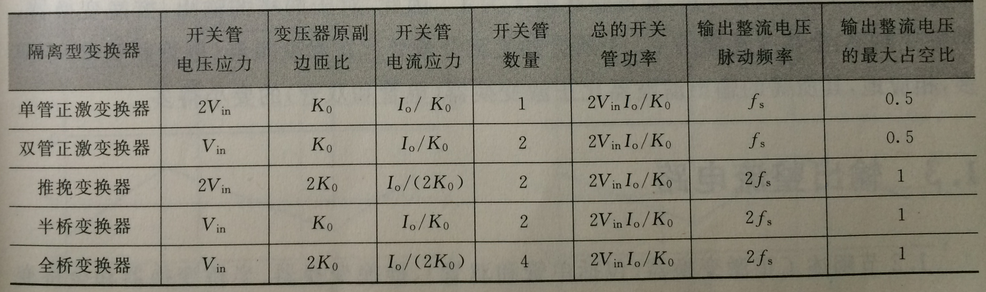
隔离型BUCK类变换器比较

Slide 28
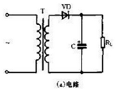
整流电路分析比较---半波整流
正向半波整流电路
负向半波整流电路
1、整流后电压频率为开关频率；
2、二极管电压应力都为Vin/K；
3、输出电压Vo=D*Vin/K。

Slide 29
整流电路分析比较---全波整流
1、整流后电压频率为开关频率2倍；
2、二极管电压应力都为2Vin/K；
3、输出电压Vo=2D*Vin/K。

Slide 30
整流电路分析比较---全桥整流
1、整流后电压频率为开关频率2倍；
2、二极管电压应力都为Vin/K；
3、输出电压Vo=2D*Vin/K。
导通损耗大；
适合高压输出场合！

Slide 31
整流电路分析比较---倍流整流
1、单个电感电流频率为开关频率，但相位交错，有抵消效应；
2、二极管电压应力都为Vin/K；
3、输出电压Vo=D*Vin/K。

Slide 32
整流电路分析比较
电路拓扑结构简单．器件总数少，二极管通态损耗小，但是变压器副边绕组的利用率较低。随着开关电源技术的迅速发展，当要求更大的输出电流和更小的输出电压纹波时，对低压大电流输出的变压器而言，中心抽头不仅给变压器的没计和制造带来很大困难，而且外部引线的安装和焊接也很难处理。
全波整流
与传统的变压器副边带中心抽头的全波整流电路相比，倍流整流电路有以下优点：减小了变压器副边绕组的电流有效值；变压器利用率较高，无需中心抽头，结构简单；输出电感纹波电流抵消可以减小输出电压纹波；双电感也更适合于分布式功率耗散的要求。
倍流整流
更适合低压大电流输出场合！

Slide 33
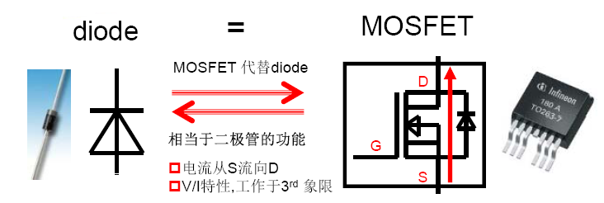
同步整流电路
同步整流技术采用通态电阻极低的MOSFET来取代整流二极管，能大大降低整流电路的损耗，提高DC/DC变换器的效率，满足低压、大电流整流器的需要。

Slide 34
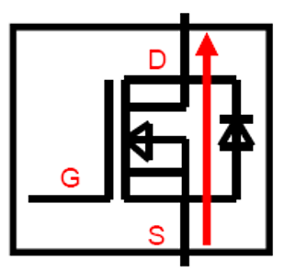
同步整流电路

Slide 35
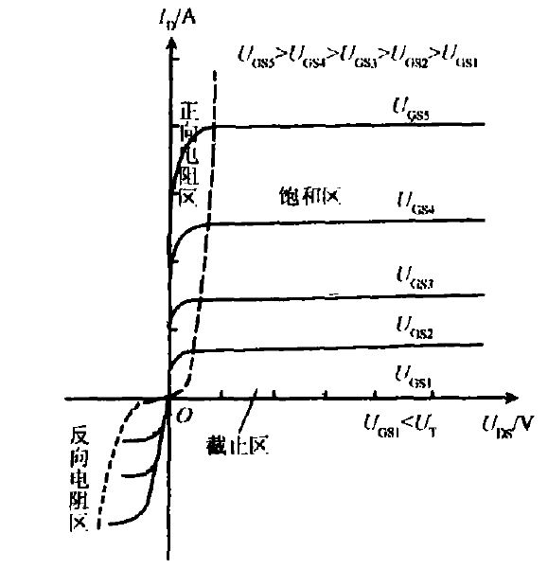

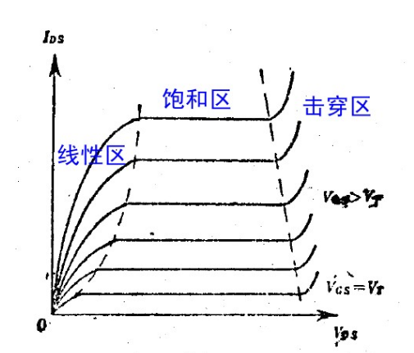

同步整流电路

Slide 36
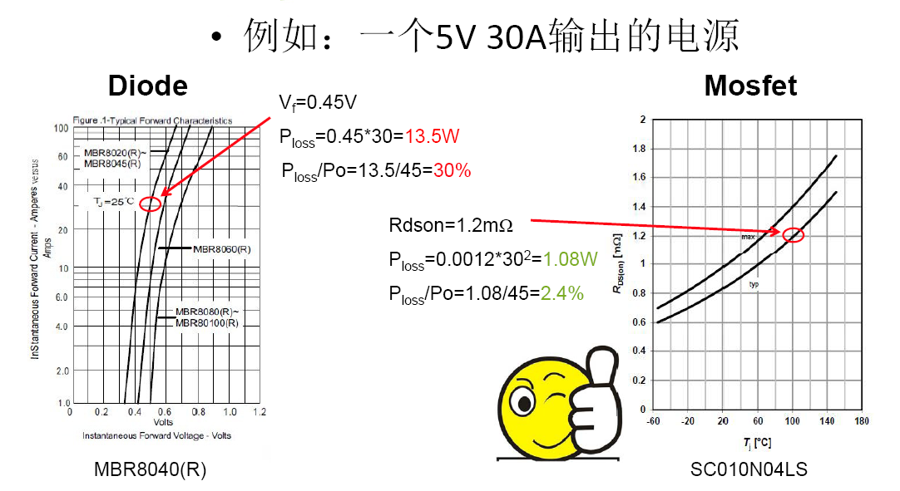
同步整流电路
例如：一个 1.5V 30A输出的电源

Slide 37
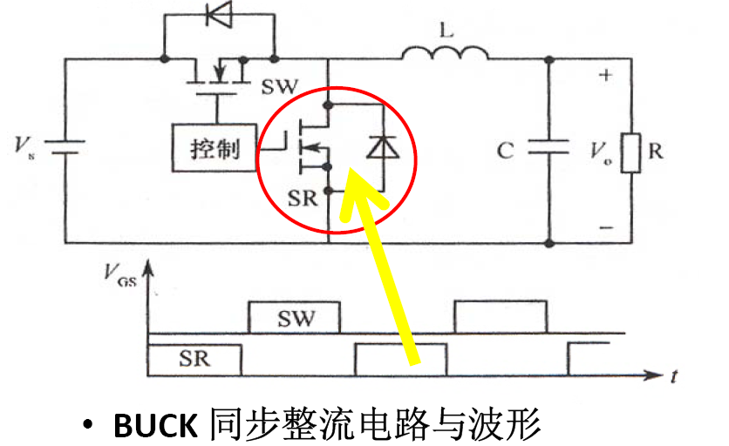
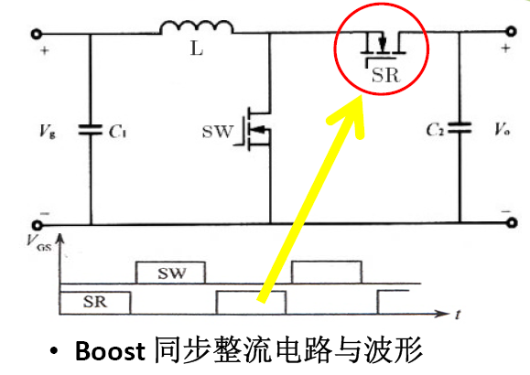
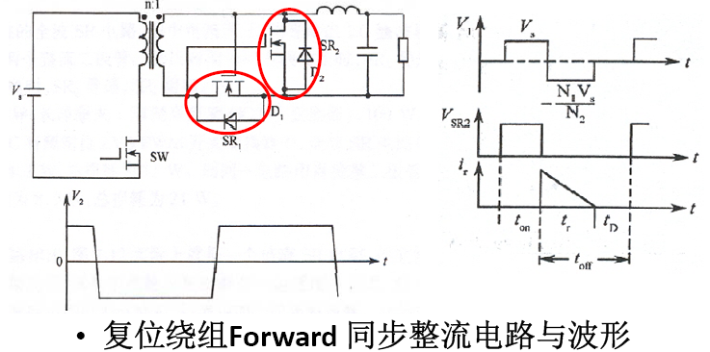
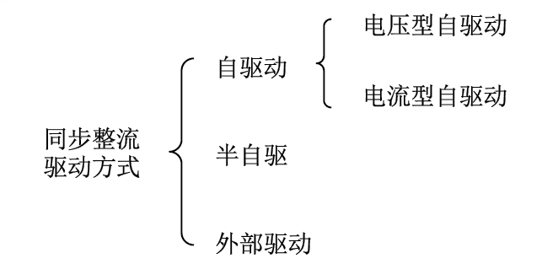
同步整流电路

Slide 38
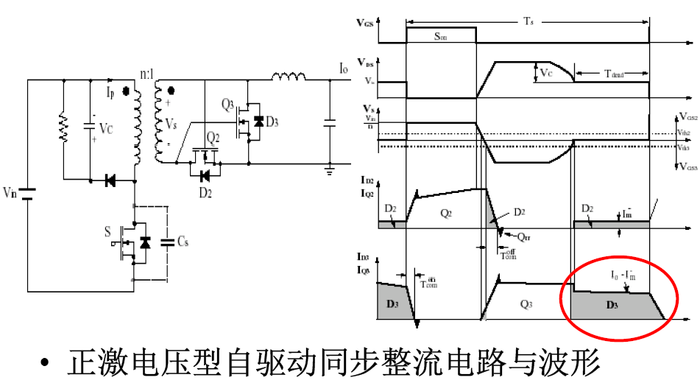
同步整流电路

Slide 39
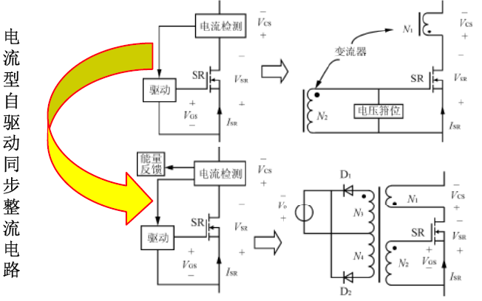
同步整流电路

Slide 40
PWM软开关技术
软开关？硬开关？
u
u
u
i
i
u
i
i
硬开关：
1、开关过程中电压和电流均不为零，出现了重叠
2、电压、电流变化很快，波形出现明显得过冲，导致开关噪声
0
t
0
P
P
0
t
0
a）硬开关的开通过程
b）硬开关的关断过程
硬开关的开关过程
软开关：
1、在原电路中增加了小电感、电容等谐振元件，在开关过程前后引入谐振，消除电压、电流的重叠
2、降低开关损耗和开关噪声
u
u
u
u
i
i
i
i
0
t
0
t
P
P
0
t
0
t
a）软开关的开通过程
b）软开关的关断过程
软开关的开关过程

Slide 41
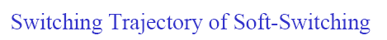
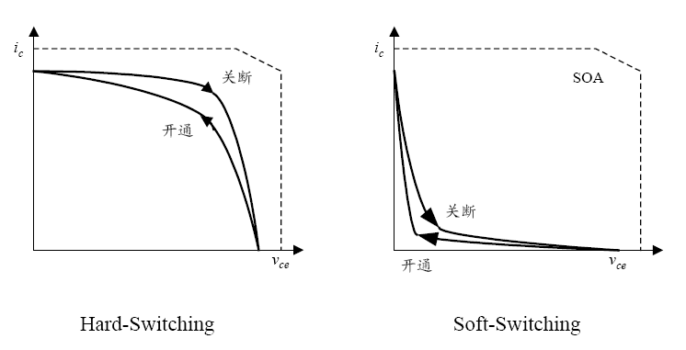
开关损耗低！更安全可靠！

Slide 42
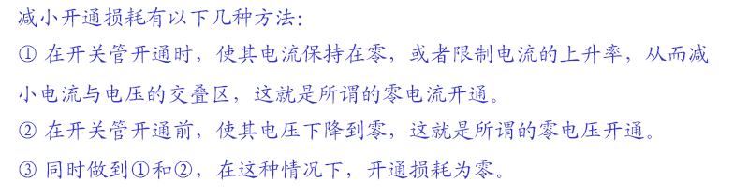
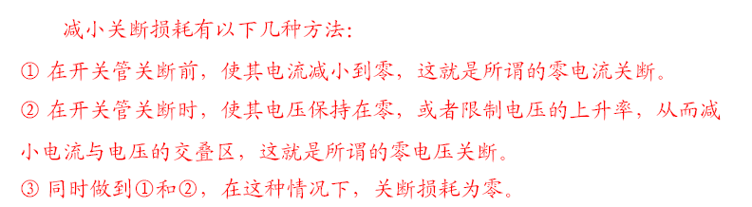

Slide 43
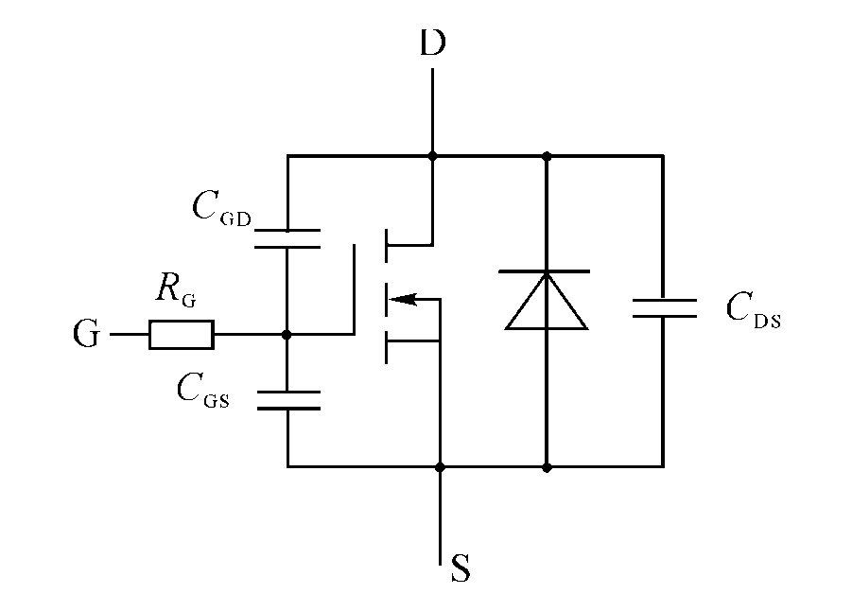
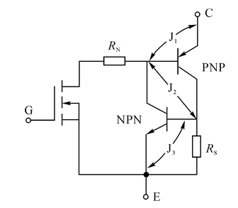
不同类型开关器件需要什么软开关技术？
结电容
MOSFET等效电路
IGBT等效电路
零电压开通！
电流拖尾效应
零电流关断！

Slide 44
软开关分类：
零电压开通
开关开通前其两端电压为零——开通时不会产生损耗和噪声。
零电流关断
开关关断前其电流为零——关断时不会产生损耗和噪声。
零电压关断
与开关并联的电容能延缓开关关断后电压上升的速率，从而降低关断损耗。
零电流开通
与开关串联的电感能延缓开关开通后电流上升的速率，降低了开通损耗。
当不指出是开通或是关断，仅称零电压开关(zero voltage switching, ZVS)和零电流开关(zero current switching, ZCS)。
靠电路中的谐振来实现。

Slide 45
全桥变换器的PWM软开关技术
电路拓扑
主要波形
基本控制方式
新的基本控制方式

Slide 46
一族控制策略
控制策略一
控制策略二
控制策略三
控制策略四
控制策略五
控制策略六

Slide 47
一族控制策略
控制策略七
控制策略八
控制策略九
从斜对角的两只开关管的关断来看，这9种控制方式可以分为两类：
1、斜对角的两只开关管同时关断。控制方式一～控制方式三属于此类；
2、斜对角的两只开关管关断时间错开，一只先关断，一只后关断。控制方式四～控制方式九属于此类。
移相控制

Slide 48

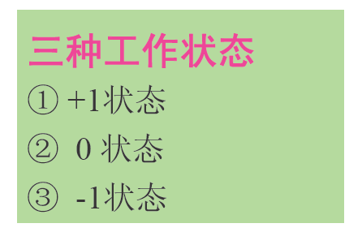
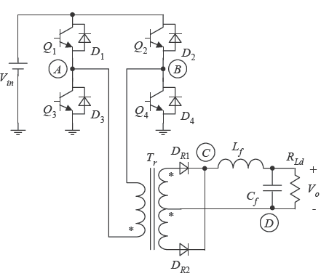
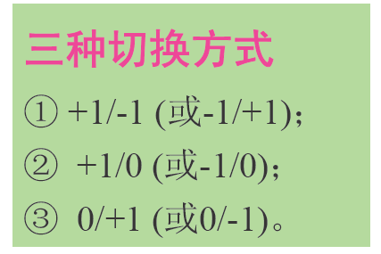

Slide 49
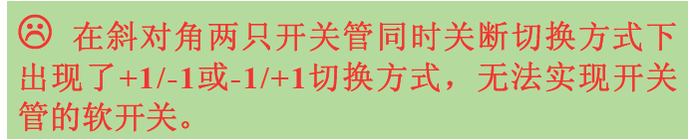
t0 之前
t0 --- t1
t1 --- t2
t2 --- t3
t3 --- t4

Slide 50
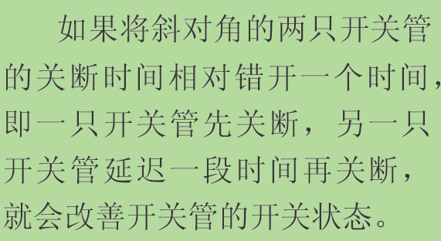
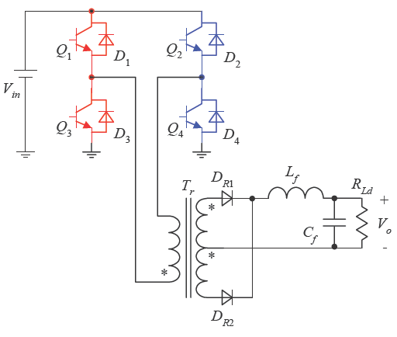

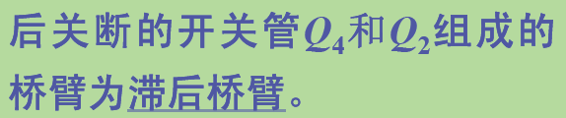

Slide 51

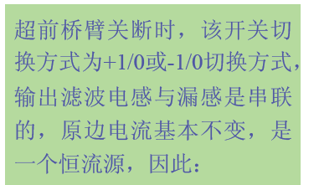
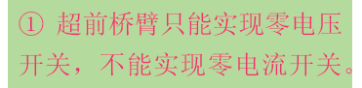
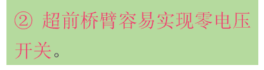

Slide 52

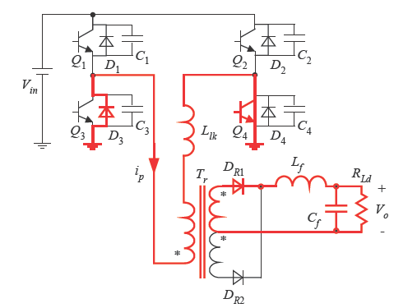






Slide 53

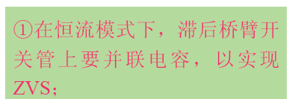
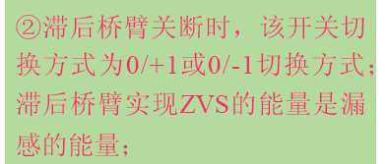
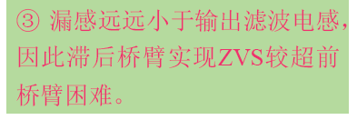

Slide 54

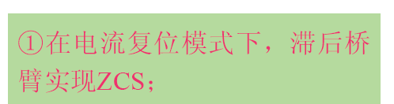
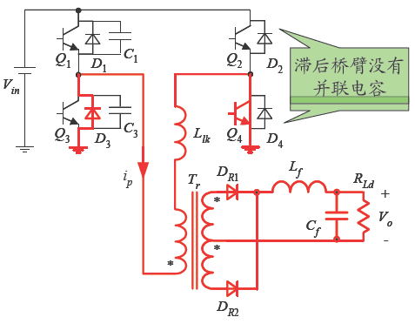



Slide 55
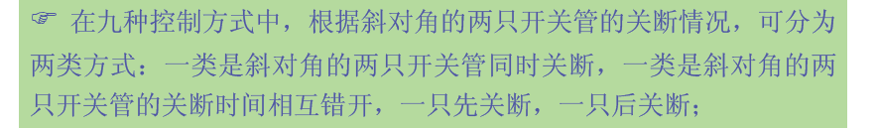

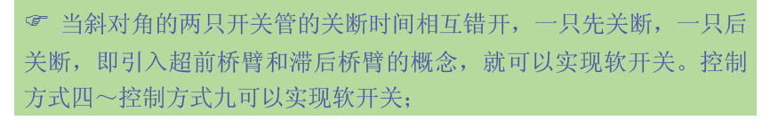

Slide 56

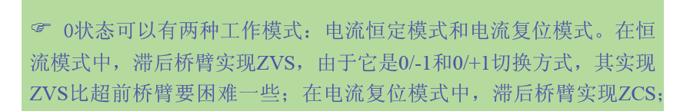

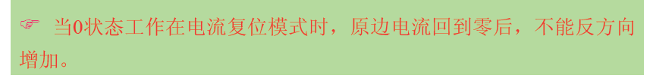

Slide 57
PWM DC/DC全桥变换器的两类软开关方式
超前桥臂只能实现ZVS，而滞后桥臂可以实现ZVS或ZCS。根据超前桥臂和滞后桥臂实现软开关的方式，可以将PWM DC/DC全桥变换器的软开关方式分为两类：
① ZVS方式：
0状态工作在恒流模式，超前桥臂和滞后桥臂均实现ZVS；
② ZVZCS方式：
0状态工作在电流复位模式，超前桥臂实现ZVS，滞后桥臂实现ZCS。

Slide 58
移相控制ZVS PWM 全桥变换器工作原理

Slide 59
移相控制ZVS PWM 全桥变换器工作原理
t0 之前

Slide 60
移相控制ZVS PWM 全桥变换器工作原理
t0 --- t1

Slide 61
移相控制ZVS PWM 全桥变换器工作原理
t1 --- t2

Slide 62
移相控制ZVS PWM 全桥变换器工作原理
t2 --- t3

Slide 63
移相控制ZVS PWM 全桥变换器工作原理
t3 --- t4

Slide 64
移相控制ZVS PWM 全桥变换器工作原理
t4 --- t5

Slide 65
移相控制ZVS PWM 全桥变换器工作原理
t5 --- t6

Slide 66
超前桥臂
滞后桥臂

Slide 67


占空比丢失
1、谐振电感越大，Dloss越大；
2、负载越大，Dloss越大；
3、输入电压越低，Dloss越大；

Slide 68
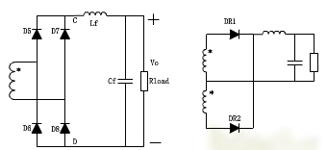
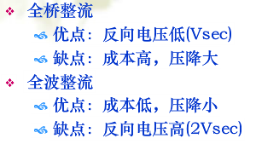
整流二极管的换流情况

Slide 69
仿真波形

Slide 70
仿真波形

Slide 71
增加辅助电流源网络的ZVS PWM 全桥变换器
滞后桥臂实现ZVS比较困难！
如何容易实现ZVS？

Slide 72
辅助电流源网络

Slide 73
辅助电流源网络

Slide 74
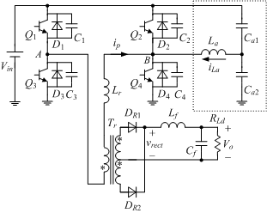
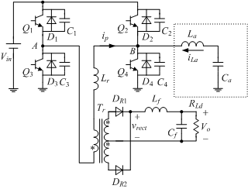
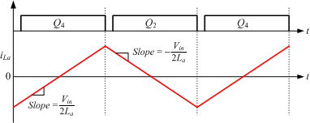
其它辅助电源源网络

Slide 75


其它辅助电源源网络

Slide 76


其它辅助电源源网络

Slide 77





移相控制ZCS PWM 全桥变换器工作原理

Slide 78



移相控制ZCS PWM 全桥变换器工作原理

Slide 79




移相控制ZCS PWM 全桥变换器工作原理

Slide 80
移相控制ZCS PWM 全桥变换器工作原理

Slide 81
移相控制ZCS PWM 全桥变换器工作原理

Slide 82
移相控制ZCS PWM 全桥变换器工作原理

Slide 83
移相控制ZCS PWM 全桥变换器工作原理

Slide 84


移相控制ZCS PWM 全桥变换器工作原理

Slide 85


移相控制ZCS PWM 全桥变换器工作原理

Slide 86

Flyback (反激) 变换器
在反激电路中，输出变压器T除了实现电隔离和电压匹配之外，还有储存能量的作用，前者是变压器的属性，后者是电感的属性，因此有人称其为电感变压器
工作原理：
a.当开关管导通时，变压器原边电感电流开始上升，此时由于次级同名端的关系，输出二极管截止，变压器储存能量，负载由输出电容提供能量。
b.当开关管截止时，变压器原边电感感应电压反向，此时输出二极管导通，变压器中的能量经由输出二极管向负载供电，同时对电容充电，补充刚刚损失的能量。

Slide 87






Flyback (反激) 变换器
Flyback的工作模式: DCM(discontinuous current mode) CCM(continuous current mode) 根据次级电流是否有降到零，反激可以分为DCM和CCM两种工作模式。

Slide 88




Flyback (反激) 变换器

Slide 89





Flyback (反激) 变换器

Slide 90

Flyback (反激) 变换器
波形震荡的来源：
1）开关管关断时的震荡来源于漏感；
2）断续时的震荡，主要原边电感了

Slide 91

Flyback (反激) 变换器

Slide 92

谢 谢！
报告人：陈 武 办公室：动力楼314室
chenwu@seu.edu.cn

